Slide 1
ΤΕΧΝΟΛΟΓΙΕΣ ΑΝΤΙΜΕΤΩΠΙΣΗΣ ΕΚΠΟΜΠΩΝ ΑΕΡΙΩΝ ΚΑΙ ΣΩΜΑΤΙΔΙΑΚΩΝ ΡΥΠΩΝ Διάλεξη στο πλαίσιο του μαθήματος «Ρύπανση και Προστασία Περιβάλλοντος»
ΠΜΣ «ΧΩΡΙΚΗ ΑΝΑΛΥΣΗ ΚΑΙ ΔΙΑΧΕΙΡΙΣΗ ΠΕΡΙΒΑΛΛΟΝΤΟΣ»
Βολοσ, 30/11/2017

Slide 2
Περιβαλλοντική κατάλυση
Μια σχετικά νέα επιστημονική περιοχή.
Δραστηριοποιείται στην ανάπτυξη καινοτόμων καταλυτικών υλικών και συστημάτων που θα έχουν ενισχυμένη απόδοση και εκλεκτικότητα για:
Τις αντιδράσεις αναγωγής των οξειδίων του αζώτου.
Τις αντιδράσεις πλήρους καταλυτικής οξείδωσης των υδρογονανθράκων και των πτητικών οργανικών ενώσεων.
Τις αντιδράσεις καταλυτικής καταστροφής κυκλικών και αρωματικών ενώσεων.
Τις αντιδράσεις ελέγχου των οξειδίων του θείου.
Εν γένει όλων των αντιδράσεων για τον έλεγχο των εκπομπών από διεργασίες καύσης υγρών και αέριων υδρογονανθράκων και γαιανθράκων ή παραγωγής βιομηχανικών προϊόντων.

Slide 3
Έλεγχος της ρύπανσης
Έλεγχος της ρύπανσης από εκπομπές των αυτοκινήτων (κινητές πηγές ρύπανσης) με την αρωγή της περιβαλλοντικής κατάλυσης.
Έλεγχος της ρύπανσης από στάσιμες πηγές δηλ. των βιομηχανικών εγκαταστάσεων και άλλων παραγωγικών ή μεταποιητικών μονάδων.

Slide 4
Καταλυτικοί μετατροπείς
Πρώτη εμφάνιση στις ΗΠΑ 1974, δια νόμου απαίτηση μείωσης των εκπομπών των υδρογονανθράκων και του CO στην Καλιφόρνια τη δεκαετία του 1960.
Στην Ευρώπη 1984, στην Ελλάδα το 1987.
Οξειδωτικοί καταλυτικοί μετατροπείς: στόχο είχαν την αντιμετώπιση κυρίως του CO και των άκαυστων υδρογονανθράκων.
Καταλυτικοί μετατροπείς διπλής κλίνης: όπου ο οξειδωτικός μετατροπέας συνδυάζεται με έναν αναγωγικό μετατροπέα με σκοπό την αντιμετώπιση και των οξειδίων του αζώτου.
Τριοδικός καταλυτικός μετατροπέας: πρωτοεμφανίστηκε το 1979, μιας κλίνης για ταυτόχρονη καταστροφή των τριών βασικών ρύπων αναφοράς του αυτοκινήτου, CO, NOx, H/Cs.
Η χημεία των ετερογενών καταλυτικών αντιδράσεων της ταυτόχρονης καταστροφής έχει καθιερωθεί με την ονομασία «τριοδική καταλυτική χημεία» (Three Way Catalytic Chemistry).

Slide 5
Έλεγχος εκπομπών αυτοκινήτων – τριοδικός καταλυτικός μετατροπέας
Οι κύριοι ρύποι που εξέρχονται από τις μηχανές «εσωτερικής καύσης του αυτοκινήτου είναι το CO, τα οξείδια του αζώτου (NO_{x}) και άκαυστοι υδρογονάνθρακες.
Η τρέχουσα τεχνολογία ελέγχου των εκπομπών των αυτοκινήτων είναι ο «τριοδικός καταλυτικός μετατροπέας» (Three-Way Catalytic Converter, TWC).
Είναι μια συσκευή που τοποθετείται στο σύστημα εξαγωγής των καυσαερίων του αυτοκινήτου και ως στόχο τη μετατροπή των εκπεμπόμενων ρύπων σε αβλαβή για την ατμόσφαιρα καυσαέρια όπως H₂O και CO₂.

Slide 6
Κυριότερες αντιδράσεις στους τριοδικούς καταλυτικούς μετατροπείς
Αντιδράσεις οξείδωσης
CO + ½ O2 CO₂
C_{x}H_{y} + (x+y/4) O₂ xCO₂ + (y/2) H₂O
Αντιδράσεις αναγωγής των οξειδίων του αζώτου (ΝΟ_{x})
NO + CO CO₂ + ½ N₂ (+N₂O)
(2x+y/2)NO + C_{x}H_{y} xCO₂ + (x+y/4)N₂ + (y/2)H₂O(+N₂O)
Το ποσοστό N2O που θα παραχθεί εξαρτάται από την N₂/N₂O – εκλεκτικότητα (S_{N2/N2O})
S_{N2/N2O} = $\frac{rN2}{rN2+rN2O}$

Slide 7
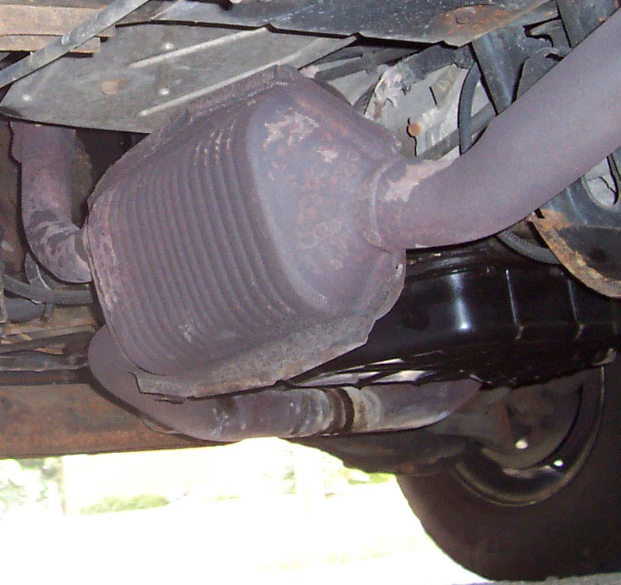
Μορφολογία τριοδικού καταλυτικού μετατροπέα
Εξωτερικό μεταλλικό περίβλημα
Έναν κεραμικό μονόλιθο
Ενδιάμεση επίστρωση (washcoat)
Καταλυτικά ενεργές φάσεις: Pt, Pd, Rh.
Αισθητήρας (ή λήπτης) λ

Slide 8
Θέση του καταλύτη

Slide 9
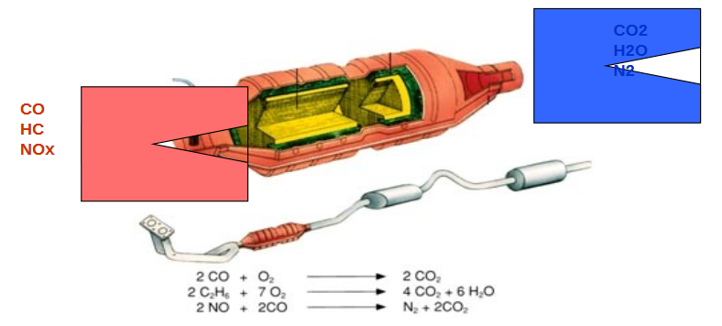
Κεραμικός μονόλιθος
Κυψελοειδής μορφή με διαμήκη κανάλια μέσα από τα οποία διέρχονται τα καυσαέρια. Ο αριθμός των καναλιών ανέρχεται σε μερικές εκατοντάδες (400 κανάλια/in²).
Το υλικό κατασκευής είναι κορδιερίτης, θερμοανθεκτικό υλικό χημική βάση το οξείδιο του αλουμινίου (Al₂O₃), ειδική επεξεργασία σε πολύ υψηλές θερμοκρασίες.

Slide 10
Κεραμικός μονόλιθος

Slide 11
Ενδιάμεση επίστρωση (washcoat)
Στην επιφάνεια του μονόλιθου επιστρώνεται ένα πορώδες υλικό σε ποσότητα περίπου 20% κ.β. ως προς το συνολικό βάρος του μονόλιθου (ενδιάμεση επίστρωση) η οποία θα αποτελέσει το υπόστρωμα των καταλυτικά ενεργών φάσεων.
Συνήθως επιλέγεται η γ-Al₂O₃, υλικό που διαθέτει μεγάλη επιφάνεια της τάξης των 100-200 m²/g, ώστε να διασπαρθούν επ’ αυτής σε μέγιστο βαθμό οι ενεργές φάσεις.
Δομικοί ενισχυτές CeO₂, ZrO₂, La₂O₃, BaO, NiO, για την σταθεροποίηση και βελτίωση της δομής, της μηχανικής αντοχής και της σύμφυσης της ενδιάμεσης επίστρωσης με τον κορδιερίτη αλλά και την αύξηση της δραστικότητας των ενεργών φάσεων.
Μικτά οξείδια Ce_{x}Zr_{y}La_{z}O_{δ}.

Slide 12
Καταλυτικά ενεργές φάσεις
Λευκόχρυσος Pt
Έξοχος καταλύτης για CO, H/Cs αντιδράσεις οξείδωσης. Ασήμαντη δραστικότητα και χαμηλή εκλεκτικότητα Ν₂/Ν₂Ο για τις αντιδράσεις αναγωγής των ΝΟ_{x}.
Ανθεκτικότερος από τα άλλα δύο ευγενή μέταλλα στη δηλητηρίαση και ως εκ τούτου ανθίσταται στη συν το χρόνο απενεργοποίηση που υπόκειται ο μετατροπέας από τις διάφορες προσμίξεις που περιέχουν τα καυσαέρια.

Slide 13
Καταλυτικά ενεργές φάσεις
Παλλάδιο Pd
Πολύ καλός καταλύτης οξείδωσης CO, H/Cs.
Η αναγωγική του δράση είναι καλύτερη από εκείνη του λευκόχρυσου εντούτοις δεν είναι επαρκής για να αποτελέσει το επιθυμητό μέταλλο για αυτή τη λειτουργία στον καταλυτικό μετατροπέα.
Η ικανότητα της διασπαστικής ρόφησης των οξειδίων του αζώτου από το παλλάδιο είναι συνάρτηση της θερμοκρασίας οπότε η απόδοσή του στην αναγωγή των NOx θα μπορούσε κάπως να βελτιωθεί με την αύξηση της θερμοκρασίας λειτουργίας. Ωστόσο και πάλι το αποτέλεσμα δεν είναι επαρκές.
Το παλλάδιο είναι το πιο φθηνό από τα άλλα δύο ευγενή μέταλλα.

Slide 14
Καταλυτικά ενεργές φάσεις
Ρόδιο Rh
Είναι το συστατικό κλειδί για τη διάσπαση των οξειδίων του αζώτου, εφόσον έχει την ικανότητα εκτεταμένης διασπαστικής ρόφησης του ΝΟ (dissociative chemisorption), εμφανίζοντας έτσι ισχυρή δραστικότητα στις αντιδράσεις.
Το ρόδιο εντός της υψηλής De-NO_{x} δραστικότητας εμφανίζει και πολύ υψηλή N₂/N₂O-εκλεκτικότητα σχεδόν 100%.
Το ρόδιο είναι σπανιότερο στη φύση σε σχέση με τα άλλα δύο ευγενή αέρια περίπου 1:15 με αποτέλεσμα να είναι και σημαντικά ακριβότερο.
Η αντικατάσταση του ρόδιου από άλλα υλικά χωρίς τη μείωση της απόδοσης του καταλύτη θα είχα τεράστια οικονομικά οφέλη.

Slide 16
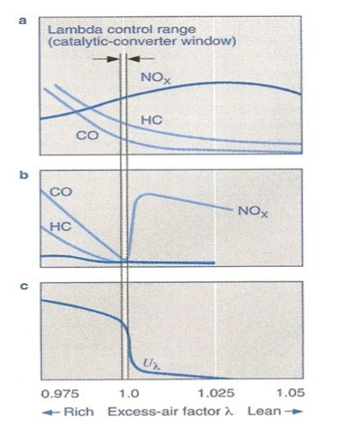
Αισθητήρας (ή λήπτης) λ
Είναι ένας αισθητήρας οξυγόνου, ηλεκτροχημικού τύπου, ο οποίος ελέγχει συνεχώς τη συγκέντρωση του οξυγόνου στα καυσαέρια (στο σημείο εισόδου τους στον μετατροπέα).
Με τη βοήθεια ηλεκτρονικού συστήματος γίνεται αυτόματη ρύθμιση στην αναλογία καυσίμου/αέρα στο σύστημα τροφοδοσίας του κινητήρα για τη βελτιστοποίηση της διεργασίας καύσης στον κινητήρα και της λειτουργίας του μετατροπέα.

Slide 17
Αισθητήρας λ

Slide 18
Ρύθμιση των τριοδικών καταλυτικών μετατροπέων
Γίνεται ρύθμιση του λόγου αέρας/καύσιμο (air/fuel ratio A/F) στον κινητήρα. Καλή καύση στον κινητήρα σε συνδυασμό με τη βέλτιστη λειτουργία του μετατροπέα.
Το σύστημα διατηρεί στον κινητήρα την ανάμιξη αέρα καυσίμου στη στοιχειομετρική αναλογία
Ο στοιχειομετρικός λόγος βάρους αέρας/καύσιμο υπολογίζεται με βάση την αντίδραση τέλειας καύσης ενός υδρογονάνθρακα CxHy που υποθέτουμε ότι αντιπροσωπεύει όλο το καύσιμο.
CxHy + (x+y/4)O₂ xCO₂ + (y/2)H₂O (14,7)
Το πηλίκο της πραγματικής αναλογίας αέρα/καυσίμου στην οποία λειτουργεί ο κινητήρας προς τη στοιχειομετρική αναλογία το ονομάζουμε δείκτη λ.
Για λ>1 το μίγμα χαρακτηρίζεται φτωχό σε καύσιμο ενώ για λ<1 πλούσιο σε καύσιμο.

Slide 19
Τυπικά χαρακτηριστικά κατασκευής των εμπορικών τριοδικών καταλυτικών μετατροπέων και οι συνθήκες λειτουργίας τους
ΣΤΟΙΧΕΙΑ ΣΥΝΘΕΣΗΣ ΜΕΤΑΤΡΟΠΕΑ
Βασικό υπόστρωμα ή φορέας (carrier) | Μονόλιθος κορδιερίτη με τυπικά χαρακτηριστικά: περίπου 400 κανάλια/in² Πάχος τοιχώματος 0,15 mm
Ενδιάμεση επίστρωση (washcoat) | γ- Al2O3 (+ πρόσθετα CeO₂, ZrO₂, BaO, La₂O₃, NiO)
Ενεργές καταλυτικές φάσεις (active phases) | Pt/Rh/Pd ή Pt/Rh Συνήθης λόγος Pt/Rh-5/1
Φαινόμενη πυκνότητα | 0,45 kg/L
ΣΥΝΘΗΚΕΣ ΛΕΙΤΟΥΡΓΙΑΣ
Θερμοκρασιακή περιοχή λειτουργίας | 300-900 ^{ο}C
Μέση θερμοκρασία λειτουργίας | 400-450 ^{ο}C
Ταχύτητα χώρου αντιδραστήρα (gas hourly space velocity, GHSV) | 100.000-200.000 hr⁻¹ (ανάλογα με τον κυβισμό του κινητήρα)
Κυβισμός κινητήρα/’Ογκος καταλυτικού μετατροπέα | 0,8-1,5
Παράθυρο βέλτιστου δείκτη λ | 0,93 με 1,05
ΑΠΟΤΕΛΕΣΜΑΤΙΚΟΤΗΤΑ (σε λ=0,99±0,06)
Μετατροπή ρύπων | H/Cs>80%, CO και NO>70%

Slide 20
Απενεργοποίηση καταλυτικών μετατροπέων
Σταδιακή δηλητηρίαση των δραστικών μετάλλων: οφείλεται στην κατασταλτική δράση ορισμένων στοιχείων που υπάρχουν στα καύσιμα όπως ο φώσφορος (Ρ) (0,002-0,1 mg/L, παράγεται και από την καύση των λιπαντικών της μηχανής όταν βρίσκεται σε κακή κατάσταση ο κινητήρας όπου βρίσκεται σε μεγαλύτερη συγκέντρωση 1,2g/L), ο μόλυβδος (Pb, 1mg/L), το θείο (S, 20ppmv)), το μαγγάνιο (Mn, πρόσθετο βενζίνης για τη βελτίωση των αντικροτικών ιδιοτήτων), ο άνθρακας (C, κακή λειτουργία κινητήρα άκαυστοι H/Cs ή αιθάλης κελίνει τους πόρους του πορώδους ενδιάμεσου στρώματος) κτλ. τα οποία προσροφούνται ισχυρά στην ενεργή επιφάνεια των ευγενών μετάλλων προκαλώντας σημαντική μείωση της ενεργής επιφάνειας και κατ΄ επέκταση μείωση της απόδοσης του καταλύτη.
Θερμική γήρανση του μετατροπέα: οι υψηλές θερμοκρασίες (~ 700 ^{ο}C) οδηγούν στη σύντηξη (συσσωμάτωση) κρυσταλλιτών των ευγενών μετάλλων και ελάττωση της ενεργού επιφάνειας του καταλύτη. Κραματοποίηση του Rh και Pd.

Slide 21
Έλεγχος στατικών πηγών
Η επιλογή της κατάλληλης μεθόδου καθορίζεται από τα παρακάτω:
Φυσικές ιδιότητες των αερίων.
Χημικές ιδιότητες.
Όγκος των αερολυμάτων.
Συγκέντρωση τοξικών ουσιών στα αερολύματα.
Θέση στην οποία βρίσκεται η πηγή εκπομπής.
Υπάρχουσα νομοθεσία σχετικά με τα επιτρεπτά όρια εκπομπών.
Κόστος κατασκευής και λειτουργίας των εγκαταστάσεων.

Slide 22
ΠΕΡΙΟΡΙΣΜΟΣ ΤΗΣ ΡΥΠΑΝΣΗΣ ΑΠΟ ΑΕΡΙΑ
Απορρόφηση αερίων σε υγρά.
Προσρόφηση με στερεούς προσροφητές.
Συμπύκνωση.
Χημική μετατροπή με καυστήρες ή με καταλυτικά φίλτρα

Slide 23
ΑΠΟΡΡΟΦΗΣΗ
Η μέθοδος χαρακτηρίζεται από την μεταφορά των αέριων ρύπων από την αέρια φάση στην υγρή.
Χρειάζεται ορισμένος χρόνος επαφής ανάμεσα στις δύο φάσεις.
Το απορροφητικό υλικό χρησιμοποιείται είτε με την μορφή σταγονιδίων είτα με τη μορφή λεπτού υμένα (φιλμ) για να αυξηθεί η επιφάνεια επαφής.
Διατάξεις
Πύργοι ψεκασμού: απλοί, τρεις τύποι, οριζόντιοι διασταυρούμενης ροής, κάθετοι αντιρροής, τύποι κυκλώνα, η παρουσία αιωρούμενων σωματιδίων δεν δημιουργεί έντονα προβλήματα.
Πύργοι πληρώσεως: Περιέχουν αδρανές υλικό ώστε να αυξάνεται η επιφάνεια επαφής. Αντιρροής και διασταυρούμενης ροής.
Πύργοι με δίσκους: Δίσκοι διάτρητοι απ’ όπου περνούν τα αερολύματα. Αντιρροής.
Το απορροφητικό υγρό είναι νερό στο οποίο προστίθεται μία βάση ή ένα οξύ για αποτελεσματικότερη απορρόφηση όξινων ή αλκαλικών αερίων.
Ρύποι που δεσμέυονται με απορρόφηση είναι: SO₂, H₂S, HCl, Cl, NH₃, σε περιορισμένες περιπτώσεις οξείδια του αζώτου και υδρογονάνθρακες χαμηλού σημείου βρασμού.

Slide 24
ΑΠΟΡΡΟΦΗΣΗ
Η επιλογή του υγρού έκπλυσης γίνεται με βάση το αέριο που επιθυμούμε να απομακρύνουμε. Η διαλυτότητα του αερίου στον επιλεγμένο υγρό διαλύτη πρέπει να είναι υψηλή έτσι ώστε να απαιτούνται μικρές ποσότητες διαλύτη.
Ο διαλύτης πρέπει να έχει χαμηλή τάση ατμών ώστε να αποφεύγονται τυχόν απώλειές του. Πρέπει να είναι μη διαβρωτικός, φθηνός, μη τοξικός, μη εύφλεκτος, χημικά σταθερός και να έχει χαμηλό σημείο πήξης.
Το νερό είναι ο πλέον δημοφιλής διαλύτης.
Για την απομάκρυνση του CO₂ με απορρόφηση χρησιμοποιείται υδατικό διάλυμα Ca(OH)₂.
Για την απομάκρυνση του SO₂ το οποίο διαλύεται με ευχέρεια σε αλκαλικά διαλύματα, χρησιμοποιούνται συχνά διαλύματα που περιέχουν αμμωνία.
Το Cl₂, το HCl και το HF είναι ευδιάλυτα στο νερό οπότε αυτό επιλέγεται ως αποτελεσματικός διαλύτης.

Slide 25
ΠΡΟΣΡΟΦΗΣΗ
Συγκράτηση μορίων πάνω στην επιφάνεια στερεών.
Η προσρόφηση αερίων από στερεά προσροφητικά μέσα χρησιμοποιείται ιδιαίτερα για την απομάκρυνση τοξικών αερίων που η συγκέντρωσή τους είναι μικρή.
Κατάλληλα προσροφητικά υλικά είναι ο ενεργός άνθρακας, η πηκτή του διοξειδίου του πυριτίου (silica gel) και άλλα σύμπλοκα οξείδια μετάλλων.
Χρησιμοποιούνται ειδικές διατάξεις (στήλες) οι οποίες είναι γεμάτες με προσροφητικό υλικό, απ’ όπου διέρχονται τα αερολύματα. Πρέπει να υπάρχει ικανοποιητικός χρόνος επαφής.
Μερικές φορές υπάρχουν ουσίες μέσα στα προσροφητικά μέσα οι οποίες είτε με χημική αντίδραση είτε με καταλυτική δράση οδηγούν στην αποτελεσματικότερη δέσμευση κάποιων ενώσεων.

Slide 26
ΣΥΜΠΥΚΝΩΣΗ
Χρησιμοποιείται για την κατακράτηση ατμών.
Πριν από όλες τις άλλες μεθόδους.
Κατακράτηση ενώσεων με σημείο ζέσεως υψηλότερο από τη θερμοκρασία του περιβάλλοντος.
Κατακράτηση ενώσεων που βρίσκονται σε μεγάλες συγκεντρώσεις.
Κατακράτηση ενώσεων που επαναχρησιμοποιούνται.
Η συμπύκνωση γίνεται είτε με μείωση της θερμοκρασίας είτε με αύξηση της πίεσης.

Slide 27
ΧΗΜΙΚΗ ΜΕΤΑΤΡΟΠΗ ΡΥΠΩΝ
Ευρέως διαδεδομένη μέθοδος για τον έλεγχο οργανικών αερίων εκπομπών.
Στην ουσία αναφερόμαστε στην καύση ή την καταλυτική οξείδωση εύφλεκτων οργανικών ρύπων προς νερό και CO₂, αλλά και για ποικίλες άλλες εφαρμογές όπου ένας ρύπος μπορεί μέσω μιας χημικής αντίδρασης να μετατραπεί σε άλλη μη τοξική, χημικά σταθερή ένωση.
Παράδειγμα αποτελεί η καταστροφή των NΟx βιομηχανικών εκπομπών σε καταλυτικά φίλτρα όπου τα οξείδια του αζώτου αντιδρούν με αμμωνία και μετατρέπονται σε Ν₂.
Καυστήρες φλόγας: τα αέρια οξειδώνονται σε ένα θάλαμο ψεκασμού στη θερμοκρασία αυτογενούς ανάφλεξης ή πάνω από αυτή.
Καταλυτικά φίλτρα: τα αέρια οξειδώνονται σε θερμοκρασίες χαμηλότερες από το σημείο αυτανάφλεξής τους.

Slide 28
ΤΡΟΠΟΙ ΚΑΘΑΡΙΣΜΟΥ ΑΙΩΡΟΥΜΕΝΩΝ ΣΩΜΑΤΙΔΙΩΝ
Τέσσερις βασικοί τύποι εμπορικά διαθέσιμου εξοπλισμού:
Οι μηχανικοί συλλέκτες
Οι εκπλυτές ή υγροί συλλέκτες ή πλημμυρίδες ή απλώς υγρά φίλτρα
Τα υφασμάτινα φίλτρα ή σακόφιλτρα
Οι ηλεκτροστατικοί συλλέκτες ή ηλεκτροστατικά φίλτρα (electrostatic precipitators ESPs)

Slide 29
ΜΗΧΑΝΙΚΟΙ ΣΥΛΛΕΚΤΕΣ
Το ειδικό βάρος της σωματιδιακής ύλης είναι τυπικά μία με δύο χιλιάδες φορές μεγαλύτερο από το ειδικό βάρος του αερίου που το εμπεριέχει. Αυτή τη διαφορά στο ειδικό βάρος εκμεταλλεύονται οι μηχανικοί συλλέκτες για να διαχωρίσουν τη βαριά σωματιδιακή ύλη από το ελαφρύτερο αέριο.
Βαρυτικοί συλλέκτες καθίζησης (gravity settling chambers): η καθίζηση επιτυγχάνεται απλά και μόνο δια της βαρύτητας.
Συλλέκτες εκτροπής με ανακυκλοφορία (recirculating baffle collectors): χρησιμοποιούν τη φυγόκεντρο δύναμη των σωματιδίων κατά την εκτροπή της ροής της εκπομπής.
Κυκλώνες υψηλής απόδοσης (high efficiency cyclones): χρησιμοποιούν τη φυγόκεντρο δύναμη που δέχονται τα σωματίδια σε μια εκτεταμένη κυκλική διαδρομή στην οποία υποχρεώνεται να διέλθει η εκπομπή.

Slide 30
Βαρυτικοί συλλέκτες
Η ταχύτητα των σωματιδίων ελαττώνεται απότομα, λόγω αύξησης της διαμέτρου από όπου διέρχεται το ρεύμα της εκπομπής κι έτσι τα σωματίδια με διάμετρο μεγαλύτερη των 50 μm κατακάθονται με την επίδραση της βαρύτητας. Απαιτείται κατάλληλος χρόνος παραμονής του ρεύματος στο θάλαμο ώστε να προκληθεί καθίζηση της βαρύτερης (από το αέριο) σωματιδιακής ύλης, υπό την επίδραση της βαρύτητας.
Η σωματιδιακή ύλη συγκεντρώνεται σε χοάνες από όπου απομακρύνεται περιοδικά.
Οι ταχύτητες καθίζησης κυμαίνονται από 20 – 200 m/min.
Το βασικό μειονέκτημα αυτού του συλλέκτη είναι η πολύ χαμηλή του απόδοση σε λεπτόκοκκη και μέτρια σωματιδιακή ύλη.

Slide 31
Βαρυτικοί συλλέκτες
Βασικά χαρακτηριστικά του βαρυτικού συλλέκτη
Μέγεθος: πολύ μεγάλο
Κόστος εγκατάστασης: χαμηλό
Ενεργειακό κόστος: πολύ χαμηλό
Κόστος συντήρησης: χαμηλό
Απόδοση: πολύ χαμηλή
Αξιοπιστία: εξαιρετική
Απόδοση σε χαμηλά φορτία: αυξάνει
Απόδοση σε υπερβολικά φορτία: μειώνεται

Slide 32
Βαρυτικοί συλλέκτες

Slide 33
Συλλέκτης εκτροπής με ανακυκλοφορία
Στο συλλέκτη εκτροπής το ρεύμα της εκπομπής για να καθαριστεί από τη σωματιδιακή ύλη εισάγεται με μεγάλη ταχύτητα σε οριζόντιο εκτροπέα αποτελούμενο από οπές που απέχουν περίπου 1,5 cm μεταξύ τους.
Το εισερχόμενο ακάθαρτο αέριο ρεύμα για να περάσει ανάμεσα από τις οπές και να φτάσει στο θάλαμο της εξόδου πρέπει να κάνει μια ξαφνική, υψηλής ταχύτητας, εκτροπή.
Τα αέρια συστατικά του ρεύματος έχοντας χαμηλό ειδικό βάρος δέχονται μικρότερη φυγόκεντρο δύναμη και εκτρέπονται εύκολα.
Η σωματιδιακή ύλη όντας βαρύτερη δεν μπορεί να ακολουθήσει αυτή την πορεία λόγω αδράνειας και παρεκκλίνει προς το κάτω μέρος του εκτροπέα οσότου παγιδευτεί στον υποδοχέα σωματιδιακής ύλης. Καθιζάνει με φθίνουσα ταχύτητα μέσα στη χοάνη του συλλέκτη.

Slide 34
Συλλέκτης εκτροπής με ανακυκλοφορία

Slide 35
Συλλέκτης εκτροπής με ανακυκλοφορία
Βασικά χαρακτηριστικά του συλλέκτη ανακυκλοφορίας
Μέγεθος: μικρό
Κόστος εγκατάστασης: χαμηλό
Ενεργειακό κόστος: χαμηλό
Κόστος συντήρησης: χαμηλό
Απόδοση: χαμηλή
Αξιοπιστία: εξαιρετική
Απόδοση σε χαμηλά φορτία: μειώνεται
Απόδοση σε υπερβολικά φορτία: αυξάνεται ελάχιστα

Slide 36
Κυκλώνες υψηλής απόδοσης
Οι φυγόκεντροι συλλέκτες διαχωρίζουν τη λεπτόκοκκη κατά προτίμηση σωματιδιακή ύλη από μια εκπομπή, μετατρέποντας την ταχύτητα του ρεύματος εισόδου σε μια κατερχόμενη εξωτερική δίνη και μια ανερχόμενη εσωτερική δίνη μεταξύ του άνω και κάτω άκρου ενός κυλίνδρου.
Η ταχέως περιστρεφόμενη καθοδική δίνη, εξαναγκάζει τα βαρύτερα σωματίδια, λόγω της αναπτυσσόμενης φυγόκεντρης δύναμης, να συγκεντρώνονται στα τοιχώματα του κυκλώνα και να καθιζάνουν προς τη χοάνη συλλογής, από όπου απομακρύνονται περιοδικά.
Η ανοδική εσωτερική δίνη του καθαρισμένου αερίου εγκαταλείπει τον κυκλώνα διαμέσου ενός κυλίνδρου που βρίσκεται στην κορυφή του κυκλώνα.
Η μάζα του σωματιδίου παίζει σημαντικό ρόλο.
Η φυγόκεντρος δύναμη:
F = mu²/r r=η ακτίνα της τροχιάς

Slide 37
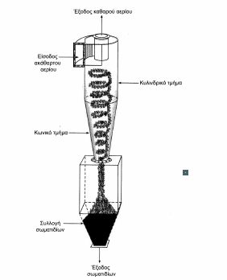
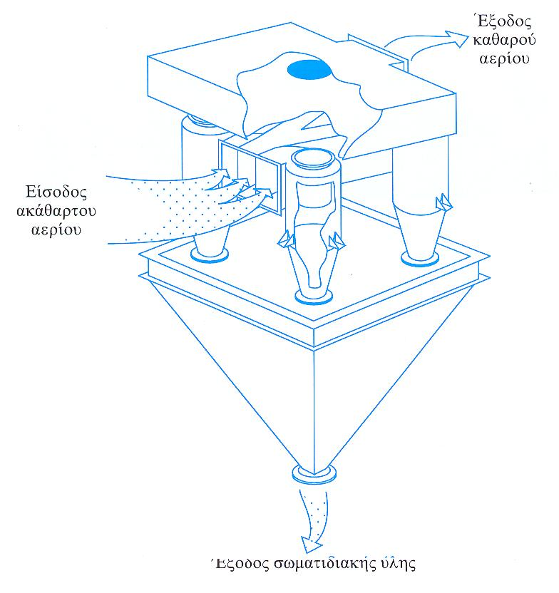
Κυκλώνες υψηλής απόδοσης
Η απόδοση πλησιάζει το 100%.
Έχει πολύ καλή απόδοση σε υψηλό φορτίο σκόνης.
Καλύτερη απόδοση με την αύξηση της ταχύτητας εισόδου
Μικρότερης διαμέτρου κυλίνδρους, μεγαλύτερου μήκους.

Slide 38
Φίλτρα από ύφασμα (σακόφιλτρα)
Τα σακόφιλτρα είναι συλλέκτες με τις περισσότερες εφαρμογές στην απομάκρυνση ξηρών σωματιδίων από ένα ρεύμα εκπομπών.
Μεγάλη ποικιλία φίλτρων.
Η σκόνη παγιδεύεται από τη μια πλευρά του υφάσματος, ενώ από τα διάκενα του υφάσματος διαπερνά το καθαρό αέριο. Σε ένα τυπικό εμπορικό σακόφιλτρο τα διάκενα είναι διαστάσεων της τάξης των 100 μm. Ένας συλλέκτης αυτών των χαρακτηριστικών μπορεί να παγιδεύσει σωματίδια από 0,5 μm.
Η ικανότητα του φίλτρου να συλλέγει τόσο λεπτόκοκκο υλικό είναι αποτέλεσμα της συνεχούς ενίσχυσης αυτής της ικανότητας από το πορώδες στρώμα σωματιδίων που, σχηματίζεται στην πλευρά συλλογής. Αυτό το στρώμα το οποίο λέγεται «κρούστα» ή «πλάκα» του φίλτρου φράσσει προοδευτικά τα μεγαλύτερα σε διαστάσεις διάκενα, αιχμαλωτίζοντας όλο και πιο λετόκοκκα σωματίδια.
Ο καθαρισμός της «πλάκας» του φίλτρου γίνεται με μηχανική δόνηση ή αντίστροφη εισαγωγή πεπιεσμένου αέρα.

Slide 39
Φίλτρα από ύφασμα (σακόφιλτρα)

Slide 40
Εκπλυτές (υγρά φίλτρα, πλημμυρίδες)
Οι εκπλυτές χρησιμοποιούν ένα υγρό, συνήθως νερό, για να παιδεύσουν και να απομακρύνουν σωματιδιακή ύλη ή και ευδιάλυτα αέρια, από ένα ρέον ρεύμα. Το υγρό εισέρχεται σε έναν ειδικό θάλαμο με ψεκασμό.
Θάλαμος ψεκασμού: είναι ο θάλαμος όπου το αέριο εμφυσείται και πλένεται με το ψεκαζόμενο νερό που θα απομακρύνει τη σκόνη υπό μορφή λάσπης, στη δεξαμενή λάσπης.
Το ακάθαρτο αέριο επιβραδύνεται στο στόμιο εισόδου, περνάει μέσα από τη δίνη που προκαλείται από τη δύναμη των ψεκαστήρων, διέρχεται από το τμήμα απομάκρυνσης της ομίχλης (χώρος κατακράτησης υγρών σταγονιδίων) και τέλος επιταχύνεται στο στόμιο εξόδου για να ανακτήσει ξανά την ταχύτητα εισόδου.
Το σωματίδιο, δεσμευμένο πια από μια σταγόνα νερού, γίνεται μεγαλύτερο και βαρύτερο και αυτό βοηθά στη διαδικασία συλλογής και απομάκρυνσης με τη δύναμη της βαρύτητας, αδράνειας ή και φυγόκεντρων δυνάμεων, ανάλογα με τον τρόπο σχεδιασμού και λειτουργίας του υγρού φίλτρου.
Οι σταγόνες λιμνάζουν στον πυθμένα απελευθερώνοντας τη σκόνη, η οποία, έχοντας μεγαλύτερο ειδικό βάρος από το νερό, καθιζάνει και σχηματίζει λάσπη που περιοδικά αντλείται.

Slide 41
Εκπλυτές (υγρά φίλτρα, πλημμυρίδες)

Slide 42
Ηλεκτροστατικά φίλτρα
Μεγάλο κόστος κατασκευής και λειτουργίας.
Αποτελούνται από δύο ηλεκτρόδια. Μεταξύ τους αναπτύσσεται τάση 20.000 – 90.000 V.
Στο ισχυρό ηλεκτρικό πεδίο τα μόρια των αερίων ιονίζονται αρνητικά και κινούνται προς το θετικό ηλεκτρόδιο συλλογής.
Τα αιωρούμενα σωματίδια φορτίζονται αρνητικά από τα ιόντα που προσκολλούνται πάνω τους και κινούνται προς το θετικό ηλεκτρόδιο συλλογής.
Στη συνέχεια αποφορτίζονται, αποκολλούνται και απομακρύνονται από το ηλεκτρόδιο.

Slide 43
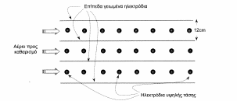
Ηλεκτροστατικά φίλτρα

